Slide 1
Сказка про Димитрия кузнеца – удалого молодца!

Slide 2
В тридевятом царстве, в тридевятом государстве жил был царь. А при нём служил Дмитрий кузнец - удалой молодец. Был он крепкий, словно скала, умен не по годам и сердце у него было доброе!
Однажды налетел на землю русскую великан заморский. Истоптал поля богатые, повалил леса зелёные, засорил все реки с озёрами.
Послал тогда царь Димитрию поручение: поймай великана и голову ему сруби. И отправился наш молодец в путь долгий. Шёл он через поля и горы, через леса и каменные овраги. Днями-ночами не спал.
Дошёл наконец до великана. Сошлись они в бою равном. Одолел в конце концов Димитрий великана и говорит ему
–Зачем ж ты, злодей, землю русскую истоптал? Как людям без урожая быть? Зачем леса разрушил? Где зверю дикому жить? Зачем водоемы засорил? Как же всем без воды жить? Уходи прочь на свои земли, да не возвращайся сюда больше!
Великан запустил и отвечает
–Не гневайся, добрый молодец. Родина моя погибла. Вспыхнули три вулкана разом, да вытеснило всех великанов землетрясение. Не знаю куда податься мне теперь.
Подумал Димитрий и говорит
–Эх, раз так, помогу тебе. Только прежде землю русскую восстановим.
Согласился великан. Взялись они вместе за дело.
Деревья все изломанные собрали, да на дрова пустили. А на их места новые саженцы посадили. Да заборами оградили заповедники с животными.
На равнинах широких поля вспахали, землю к урожаю подготовили, а после и семена рассеяли.
Потом очистили реки от мусора, Плотины крепкие у берегов возвели, чтобы потоки не смыли селения.
Снова ожила земля. Урожай уродился богатый, звери дикие вернулись в леса и реки вновь ожили.
Сказал тогда Димитрий великану
–Раз такая беда у тебя, то оставайся тут жить. Но за природой окружающей следи. Водоемы не засоряй и леса не срубай.
Обрадовался великан. Поблагодарил Димитрия. И стали все жить долго и счастливо! Конец

Slide 3
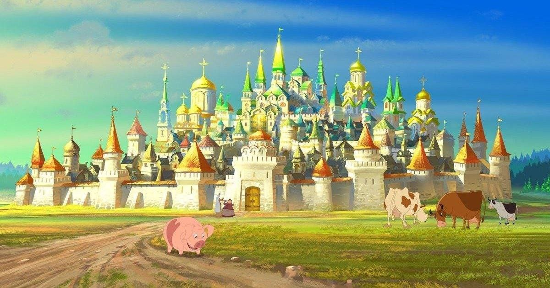

Slide 4
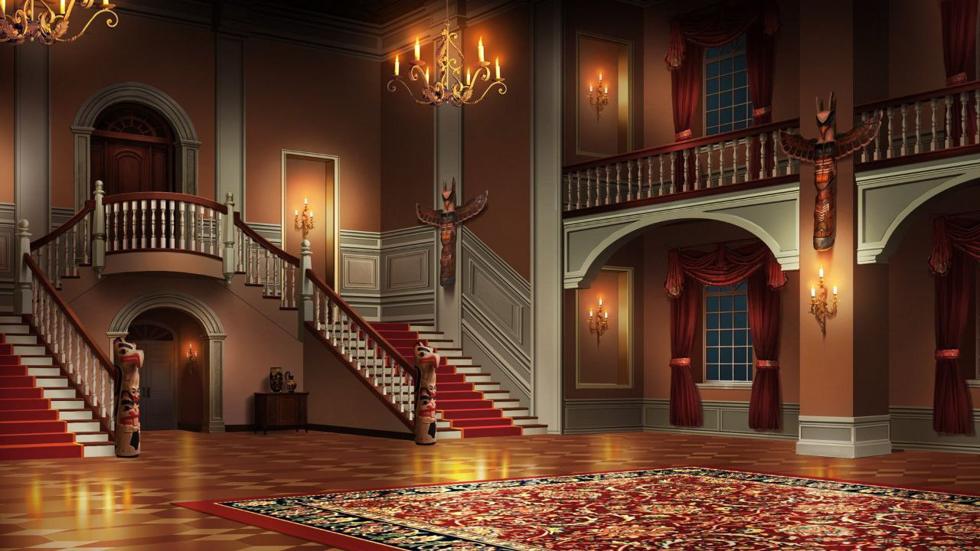
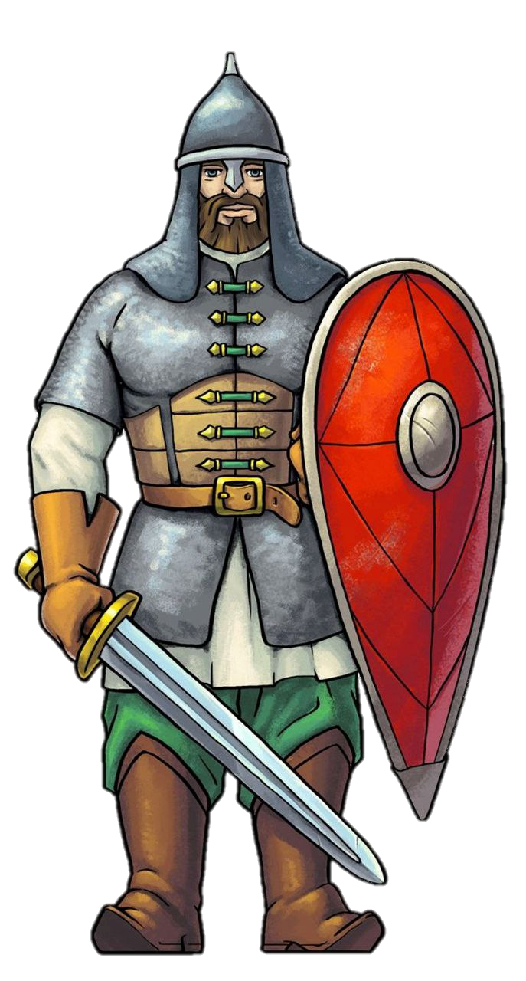
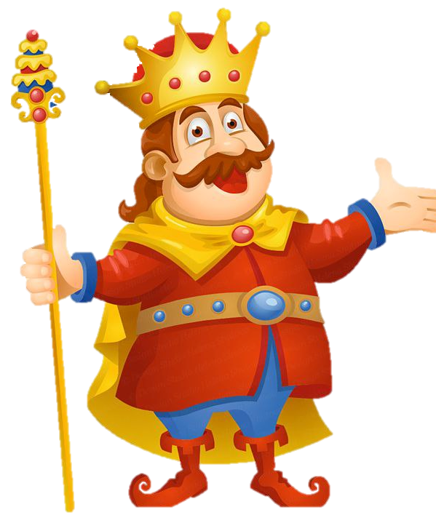

Slide 5
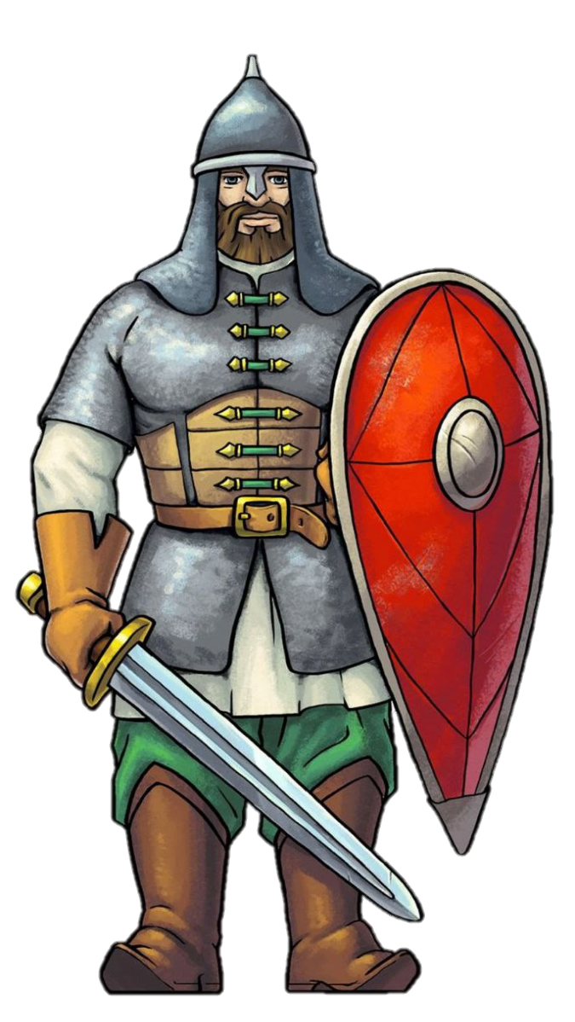

Slide 6
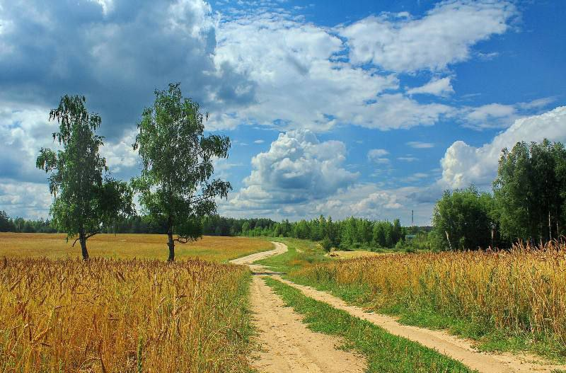



Slide 7
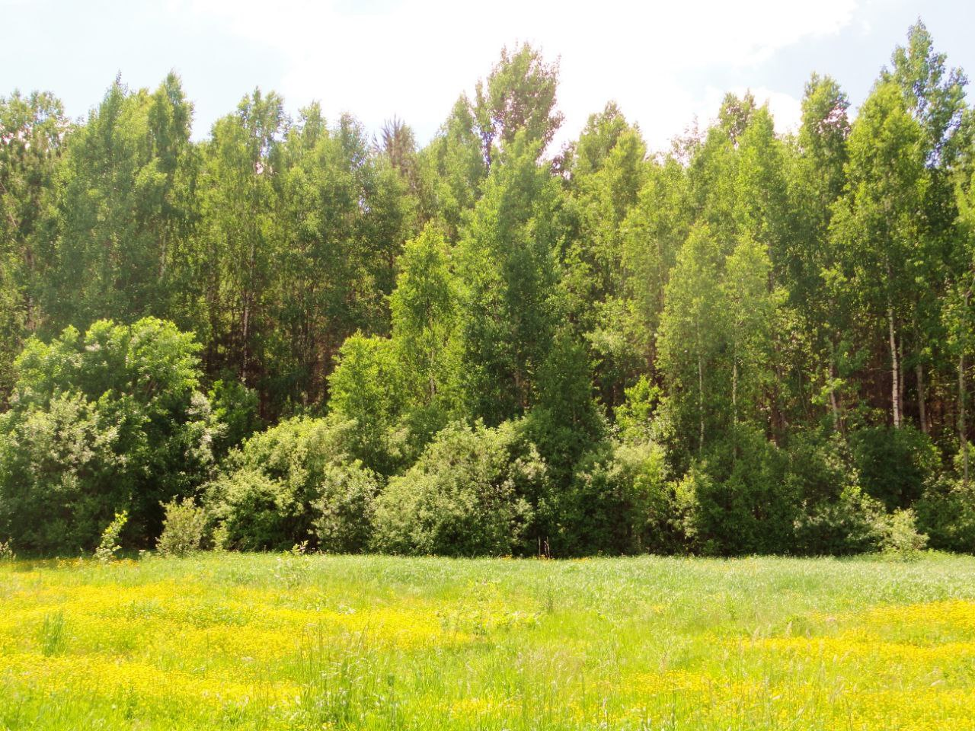

Slide 8
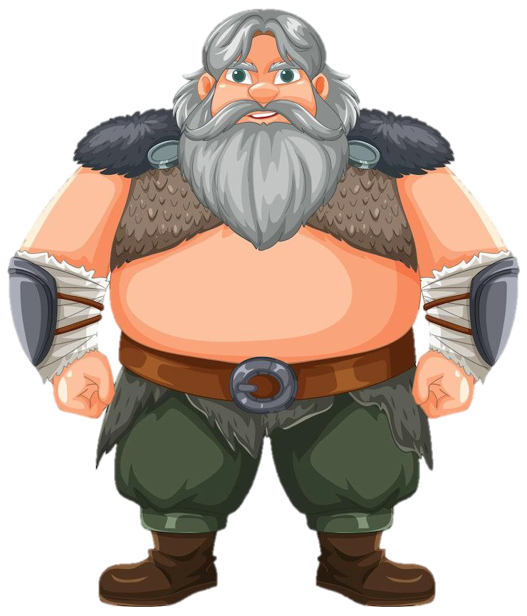
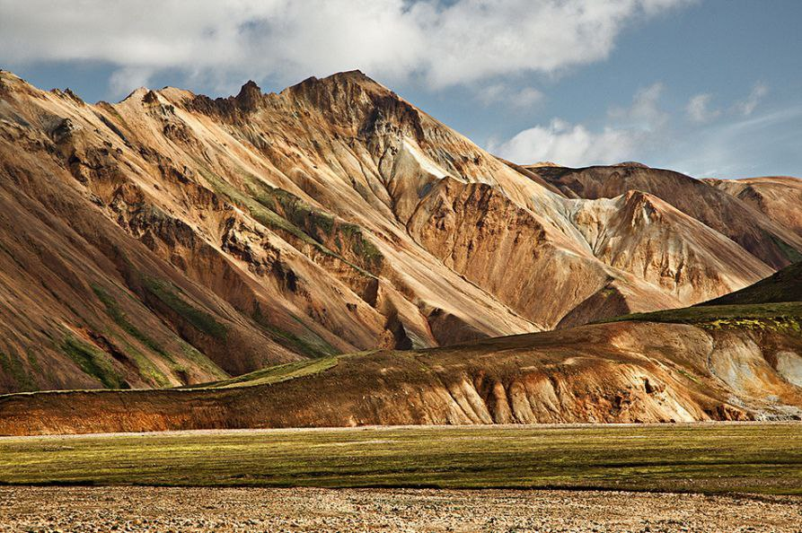
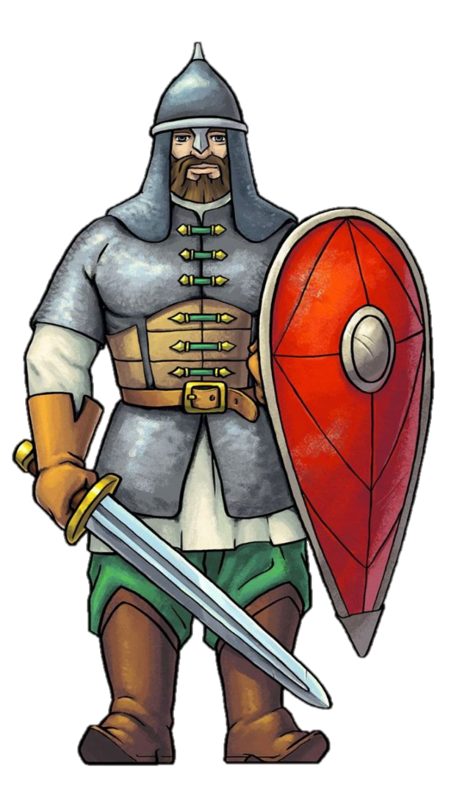

Slide 9




Slide 10



Slide 11
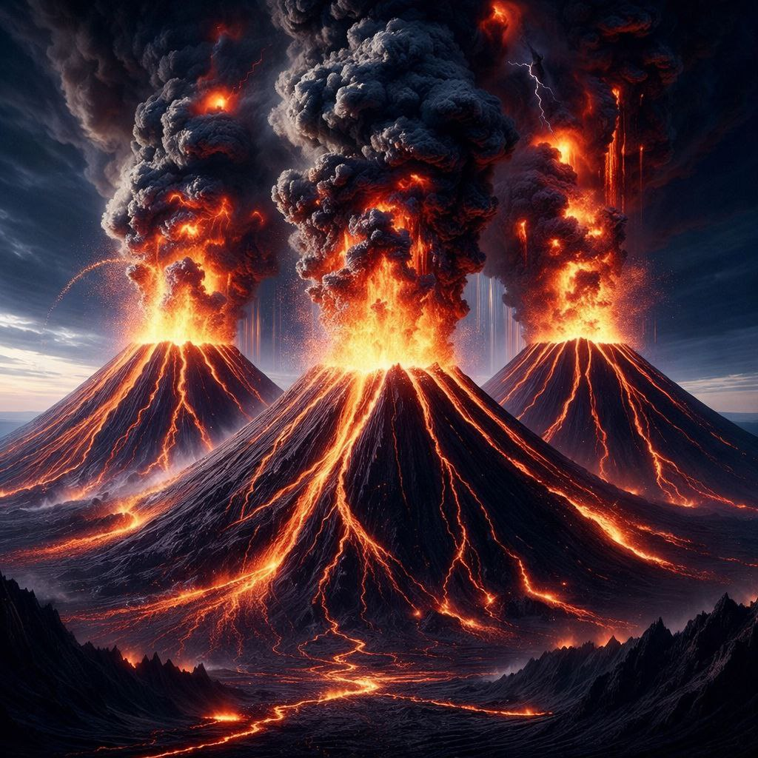
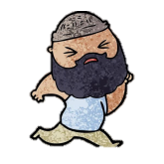

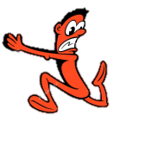

Slide 12

ЭХ,ладно
Помогу тебе. Только сначала поможешь мне окружающую среду восстановить

Slide 13
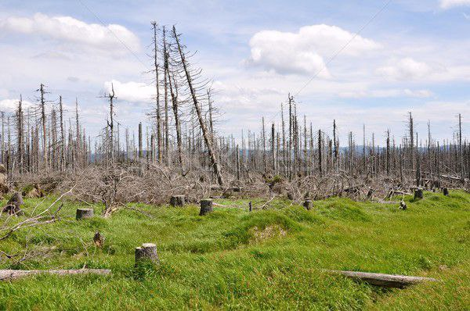
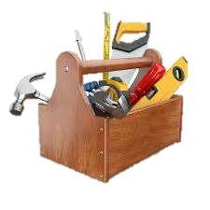

Slide 14
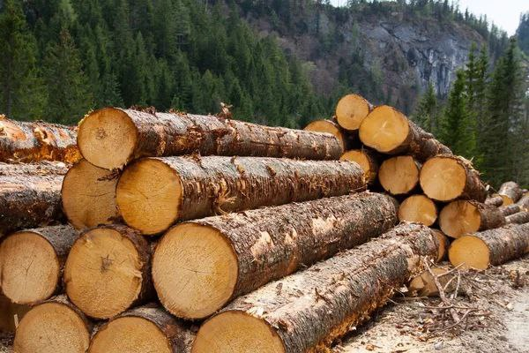

Slide 15
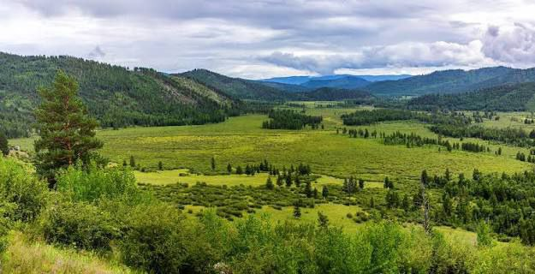


Slide 16
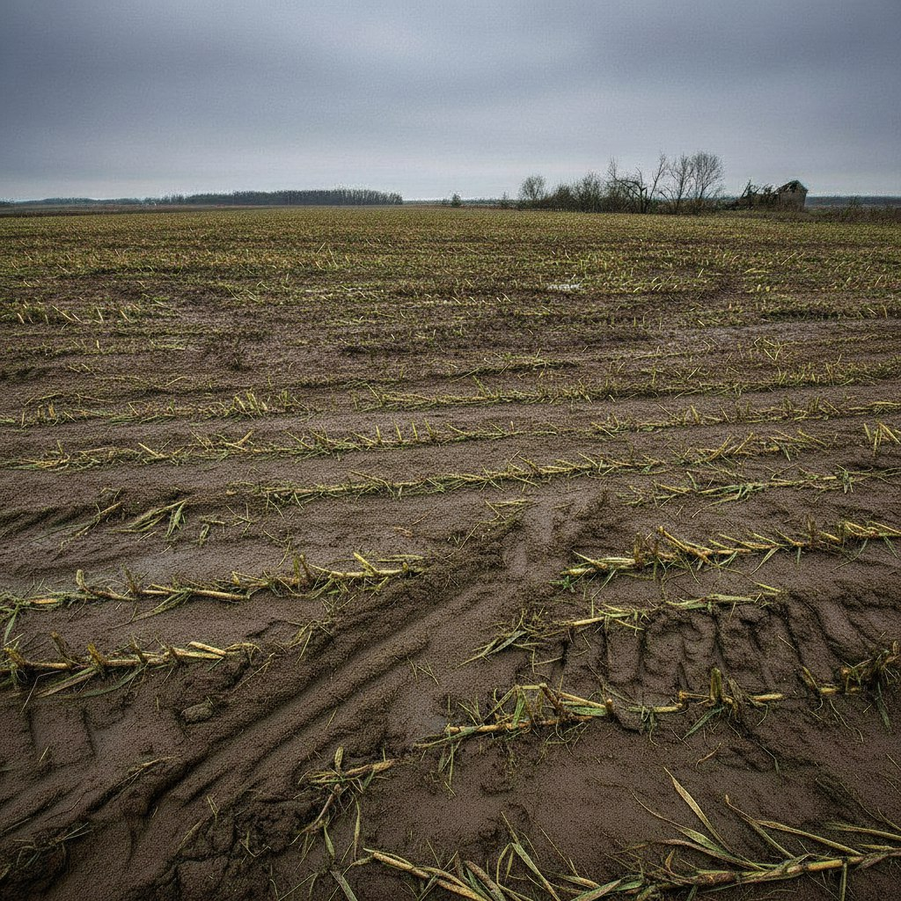
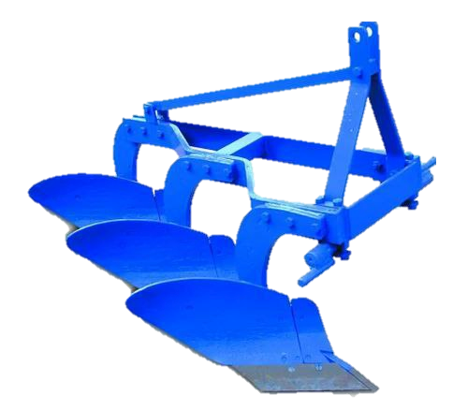


Slide 17
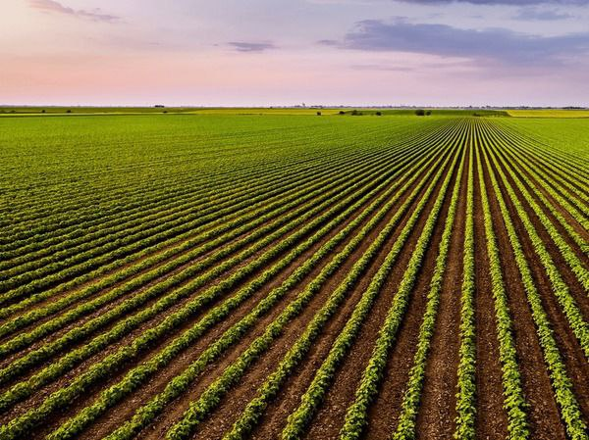

Slide 18
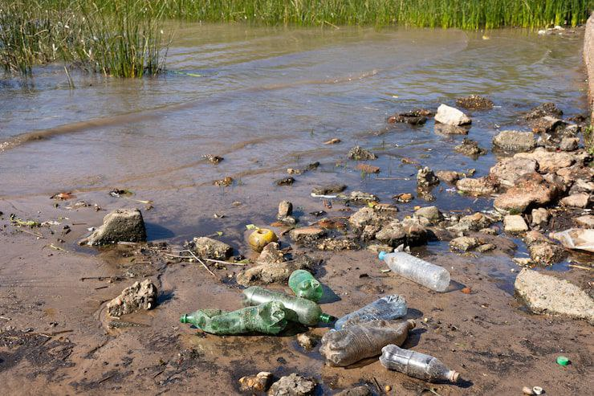
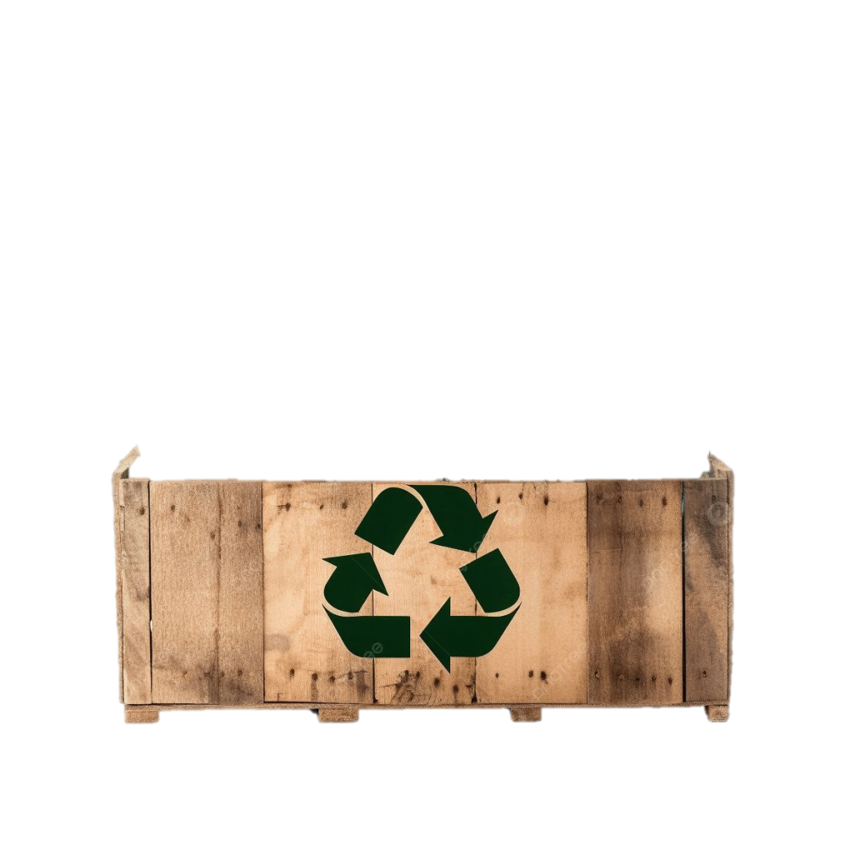



Slide 19
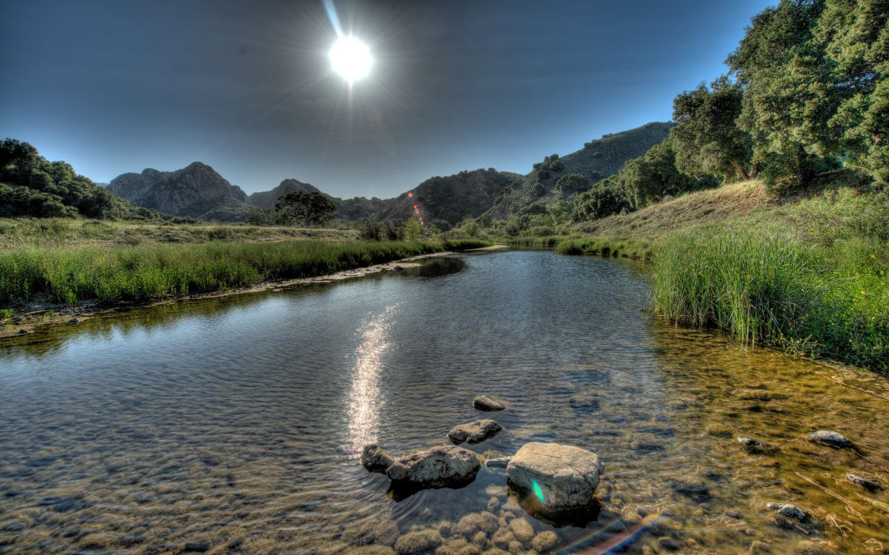
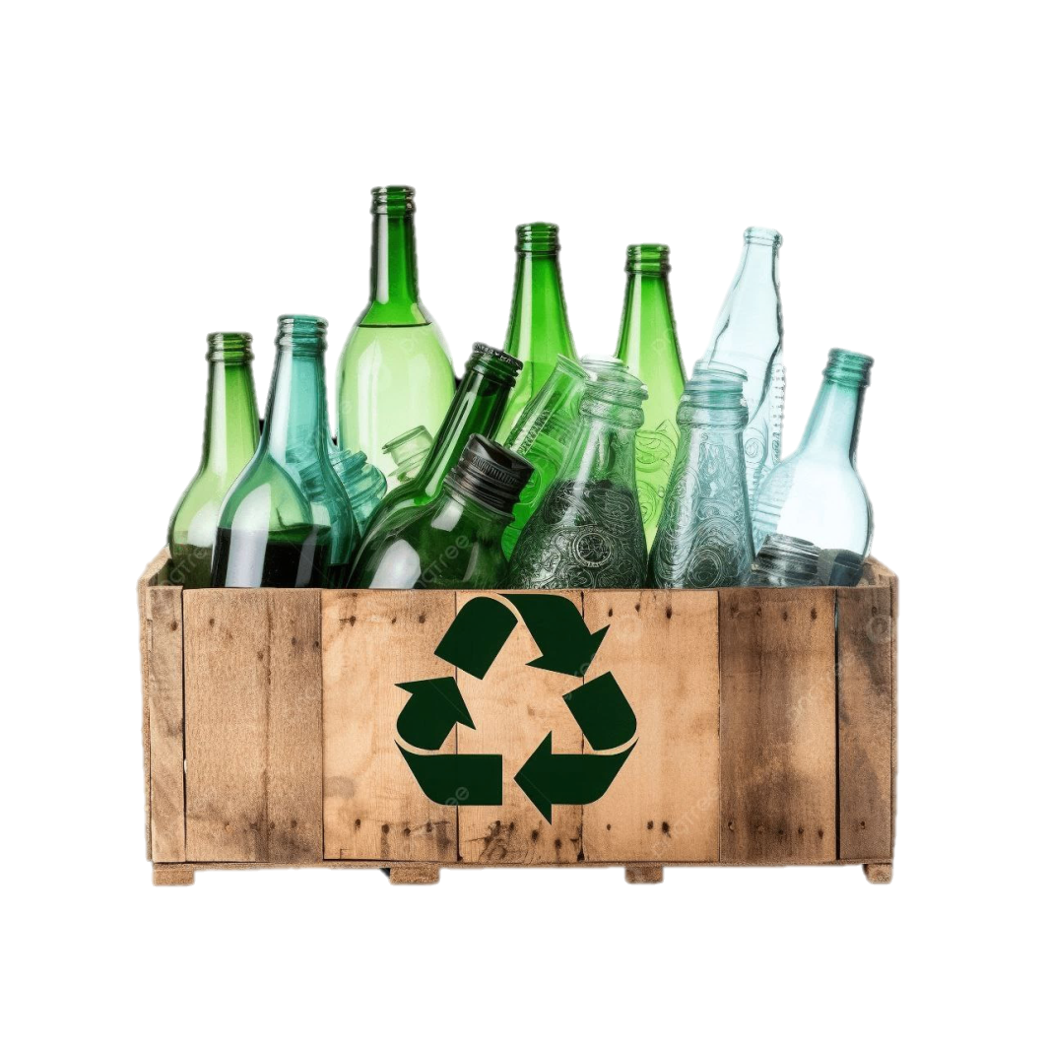

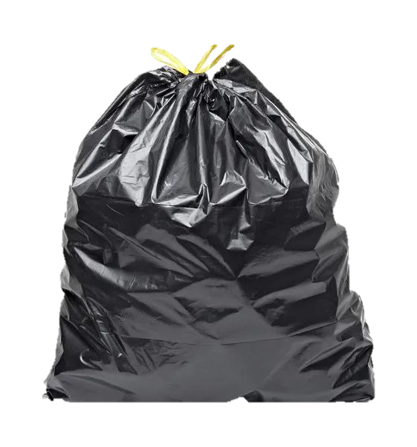


Slide 20

о
Ладно уж,оставайся!

Slide 21

КОНЕЦ!

